Slide 1

数据结构
第一课

Slide 2

课程内容：
  计算机软件的基础知识———数据结构
课时安排：
  课堂——16*4=64学时
  上机——单开数据结构实验课
教材：
  数据结构 (C语言版） 浙江大学出版社

Slide 3




第一章 绪言
1.1 什么是数据结构
  程序=数据+算法
  例1 书目自动检索系统
线性表
书目文件
书目卡片
登录号：
索引表
书名：
作者名：
按书名
分类号：
按作者名
按分类号
出版单位：
出版时间：
价格：

Slide 4
树
  例2 人机对奕问题
……..
……..
…...
…...
…...
…...

Slide 5
图
  多叉路口交通灯管理问题
C
AB
AC
AD
D
B
BA
BC
BD
E
DA
DB
DC
A
EA
EB
EC
ED

Slide 6
  数据结构定义: 是一门研究程序设计问题中计算机的操作对象以及它们之间的关系和操作等等的学科

Slide 7
1.2 基本概念和术语
  数据（data)—所有能输入到计算机中去的描述客观事物的符号
  数据元素（data element）—数据的基本单位，也称节点（node）或记录（record）
  数据项（data item）—有独立含义的数据最小单位，也称域(field)
  数据结构（data structure)—数据元素和数据元素关系的集合
根据数据元素间关系的基本特性，有四种基本数据结构
（集合）——数据元素间除“同属于一个集合”外，无其它关系
线性结构——一个对一个，如线性表、栈、队列
树形结构——一个对多个，如树
图状结构——多个对多个，如图

Slide 8

  数据的逻辑结构—抽象反映数据元素的逻辑关系
  数据的存储（物理）结构—数据的逻辑结构在计算机存储器中的实现
存储结构分为：
顺序存储结构——借助元素在存储器中的相对位置来表示
数据元素间的逻辑关系
链式存储结构——借助指示元素存储地址的指针表示数据
元素间的逻辑关系
数据的逻辑结构与存储结构密切相关
算法设计 逻辑结构
算法实现 存储结构

Slide 9

存储地址
存储内容
元素1
L_{o}
元素2
Lo+m
……..
顺序存储
元素i
Lo+(i-1)*m
……..
元素n
Lo+（n-1)*m
Loc(元素i)=Lo+（i-1)*m

Slide 10
h
链式存储
1345
h
元素1
1400
元素2
1536
元素3
1346
元素4
∧
存储地址 | 存储内容 | 指针
1345 | 元素1 | 1400
1346 | 元素4 | ∧
……. | …….. | …….
1400 | 元素2 | 1536
……. | …….. | …….
1536 | 元素3 | 1346

Slide 11
数据结构的三个方面：
线性表
线性结构
栈
队
数据的逻辑结构
树形结构
非线性结构
图形结构
顺序存储
数据的存储结构
链式存储
数据的运算：检索、排序、插入、删除、修改等

Slide 12
1.3 数据类型和抽象数据类型
数据类型：是一个值的集合和定义在这个值集上一组操作总称。
分类：(按值的不同特性)
  原子类型 ：每一个对象仅由单值构成的类型 ；
  结构类型 ：每一个对象可由若干成分按某种结构 构成的类型。

Slide 13
抽象数据类型
抽象数据类型 ADT（Abstract Data Type）
作用：抽象数据类型可以使我们更容易描述实际问题。
例：用线性表描述学生成绩表，用树或图描述遗传关系。
定义：一个数学模型以及定义在该模型上的一组操作。
好处：可提高软件的复用程度。使用它的人可以只关心它的逻辑特征，不需要了解它的存储方式。定义它的人同样不必要关心它如何存储。

Slide 14
抽象数据类型表示法
表示方法：
三元组表示：（D，S，P）
其中：D是数据对象，S是D上的关系集，P是对D的基本操作集。
标准定义格式：
      ADT 抽象数据类型名{
      数据对象：<数据对象的定义>
      数据关系：<数据关系的定义>
      基本操作：<基本操作的定义>
      }ADT 抽象数据类型名

Slide 15
例：线性表的表示
名称 | 线性表 | 解释
数据对象 | D={a_{i}| a_{i}(-ElemSet,i=1,2,...,n,n>=0} | 任意数据元素的集合
数据关系 | R1={<a_{i-1},a_{i}>| a_{i-1},a_{i}(- D,i=2,...,n} | 除第一个和最后一个外，每个元素有唯一的直接前趋和唯一的直接后继
基本操作 | ListInsert(L,i,e) | L为线性表，i为位置，e为数据元素。
 | ListDelete(L,i,e)
 | ...

Slide 16
1.4 算法和算法分析
算法的概念
建立在数据结构基础上的、求解问题的一系列确切的步骤。
算法的五个特性
  有穷性：对任何合法输入执行有穷步后能结束。
  确定性：每条指令必须有确切的含义。
  可行性：算法的每一条指令均能执行。
  输入：有零个或多个输入。
  输出：有一个或多个输出。
算法和程序的关系
两者相似而又有区别。程序不一定满足有穷性（死循环）；程序中的指令必须是机器可执行的，而算法中的指令则无此限制。一个算法若用计算机语言来书写，则它就可以是一个程序。

Slide 17
评价算法优劣的基本标准
正确性(Correctness)
  算法应满足具体问题的需求
  对于典型的、苛刻而带有刁难性的一组有效输入得到正确的结果
可读性(Readability)
  算法应该好读。以有利于阅读者对程序的理解。
健壮性(Robustness)
  算法应具有容错处理。当输入非法数据时，算法应对其作出反应，而不是产生莫名其妙或随机的输出结果。
高效性(Efficiency)
  效率指的是算法执行时间。对于解决同一问题的多个算法，执行时间短的算法效率高。
  存储量需求指算法执行过程中所需要的最大存储空间。
  时间复杂度和空间复杂度都与问题的规模有关。

Slide 18
算法效率的度量
事后统计的方法：求出该算法的一个时间界限函数；
事前分析估算的方法；要考虑以下的因素：
  问题的规模；
  编写程序时所用的程序设计语言；
  机器的速度；
  算法所用的策略。
渐近时间复杂度（时间复杂度）：一般情况下，算法中基本操作重复执行的次数是问题规模n的某个函数，算法的时间量度记作 T(n)=O(f(n))称作算法的渐近时间复杂度，简称时间复杂度。
频度：是指该语句重复执行的次数。频度与问题的基本操作执行次数相同，故时间复杂度可通过频度来计算。
估算时间复杂度的方法 ：从算法中选取一种对于所研究的问题来说是基本操作的原操作，以该基本操作在算法中重复执行的次数作为算法运行时间的衡量准则 。

Slide 19
时间复杂度
n
  问题规模，一般为数据的输入量
f(n)
  算法中基本操作重复执行的次数—频度
  是问题规模n的某个函数
算法的时间量度、时间复杂度
  算法中各语句的频度之和T(n)
  T(n)=O( f(n) )
  随问题规模的增大，算法执行时间的增长率和f(n)的增长率相同
O的含义
  存在正的常数c和n₀，使得当n ≥ n₀时，
0≤ T(n) ≤ c* f(n)

Slide 20
渐近复杂度的数学定义
定义：如果存在两个正常数c和n0，对于所有的n≧n0，有︱f(n) ︳≦c｜g(n) ︳，则称函数f(n)当n充分大时有上界，且g(n)是它的一个上界，记为
f(n)=O(g(n))
此时，可以说f(n)的阶不高于g(n)。
大O标记法的几个性质：
  （1）O(f(n))+O(g(n))=O(max(f(n),g(n)))
  (2) O(f(n))+O(g(n))=O(f(n)+g(n))
  (3) O(f(n))O(g(n))=O(f(n)g(n))
  (4) O(cf(n))=O(f(n))
  (5) f(n)=O(f(n))

Slide 21
时间复杂度计算
例1： x++; s = 0;
用频度法分析：将x++看成是基本操作，语句频度为１
T(n)=2
算法的时间复杂度：O(1)---常量阶
例2: for (i = 0; i<n; i++) { //执行n+1次
x++; //语句频度为：n
s += x; //语句频度为：n
}
T(n)=2n+n+1=3n+1，则时间复杂度为：O(n)
也可以这样考虑：将x自增看成是基本操作，则语句频度为：n 其时间复杂度为：O(n)，即时间复杂度为线性阶。

Slide 22
时间复杂度计算
例3: 矩阵相乘C=AxB
for (i =0; i < n; i++) //n+1
for (j = 0; j < n; j++) { //n*(n+1)
c[i][j] = 0; // n²
for (k = 0; k <n; k++) //n² *(n+1)
c[i][j] += a[i][k] * b[k][j]; //n³
}
T(n)= 2n³ +3n²+2n+1
算法的时间复杂度：O(n³)
计算方法1：由于是一个三重循环，每个循环从1到n，则总次数为: n×n×n=n3 故时间复杂度为T(n)=O(n3)。
计算方法2：由于“乘法”运算是本例的基本操作，故整个算法的执行时间与该基本操作（乘法）重复执行的次数n3成正比，故时间复杂度为T(n)=O(n3)。

Slide 23
时间复杂度计算
例4:分析以下程序段的时间复杂度
i=1; //语句频度为：１
while (i<=n)
  i=i*2 //语句频度为：f(n)
因为：２^{f(n)}≤n，即：f(n)≤log₂n，取最大值f(n)=log₂n ，则该程序的时间复杂度为：
T(n)=1+f(n)=1+ log₂n=O(log₂n)

Slide 24
时间复杂度计算
补充)定理：若A(n)=a _{m} n ^{m} +a _{m-1} n ^{m-1} +…+a₁n+a₀是一个m次多项式，则A(n)=O(n ^{m}) （证略）。
例５for(i=2;i<=n;++i)
for(j=2;j<=i-1;++j)
{++x;a[i，j]=x;}
语句频度为：1+2+3+…+n-2=(1+n-2) ×(n-2)/2 =(n-1)(n-2)/2
=(n²-3n+2)/2
∴时间复杂度为O(n²)，即此算法的时间复杂度为平方阶。

Slide 25
时间复杂度计算
算法中基本操作重复执行的次数随问题的输入数据集不同而不同
例6：在数组A[n]查找给定值K
  (1) i=n-1;
  (2) while ( i>=0 && A[i]!=K )
  (3) i=i-1;
  (4) RETURN(i);
最好情况的时间复杂度 T(n)=O(1)
最坏情况的时间复杂度 T(n)=O(n)
平均时间复杂度：
所有可能的输入实例以等概率出现的情况
T(n)=(1+2+...+n)/n
算法的时间复杂度：O(n)

Slide 26
时间复杂度按数量递增排列及增长率
一个算法时间为O(1)的算法，它的基本运算执行的次数是固定的。因此，总的时间由一个常数（即零次多项式）来限界。而一个时间为O(n²)的算法则由一个二次多项式来限界。
以下六种计算算法时间的多项式是最常用的。其关系为：
O(1)<O(log₂n)<O(n)<O(nlog₂n)<O(n²)<O(n³)
指数时间的关系为：
O(n^{k})<O(2^{n})<O(n!)<O(n^{n})
当n取得很大时，指数时间算法和多项式时间算法在所需时间上非常悬殊。因此，只要有人能将现有指数时间算法中的任何一个算法化简为多项式时间算法，那就取得了一个伟大的成就。

Slide 27
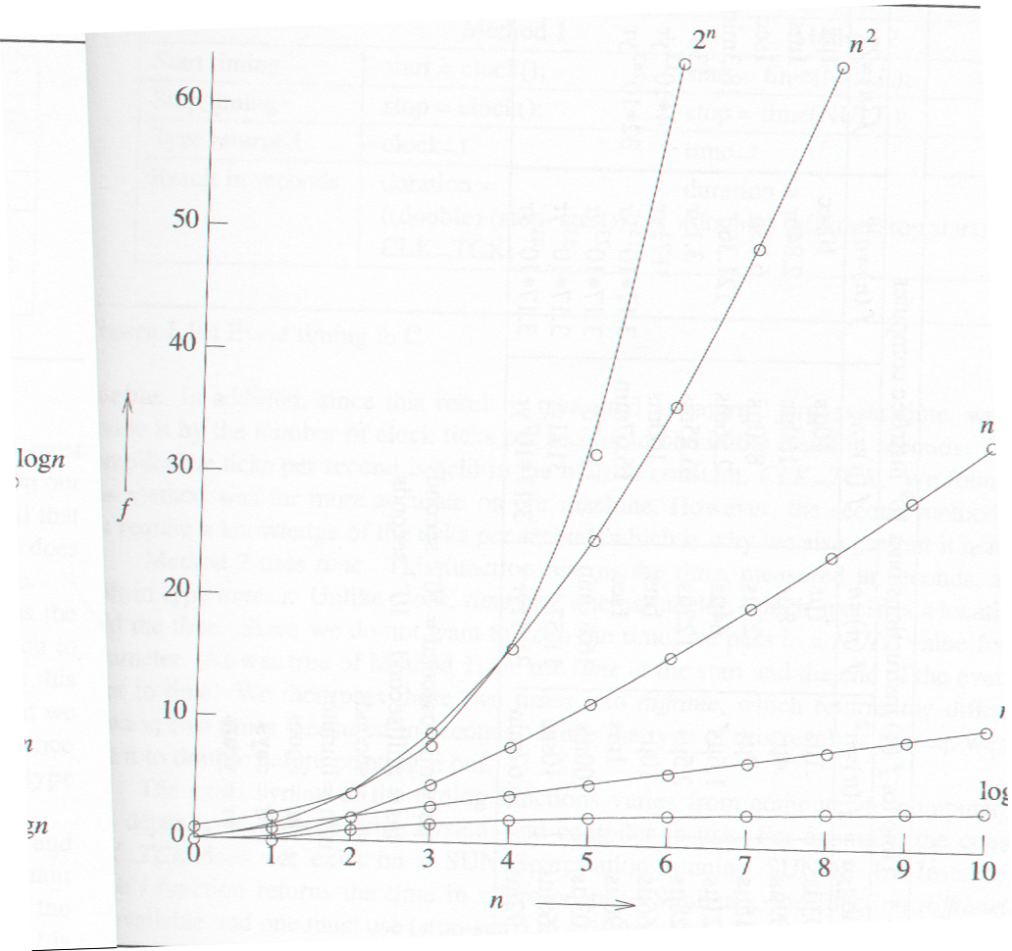
时间复杂度变化图
nlogn
n
logn

Slide 28
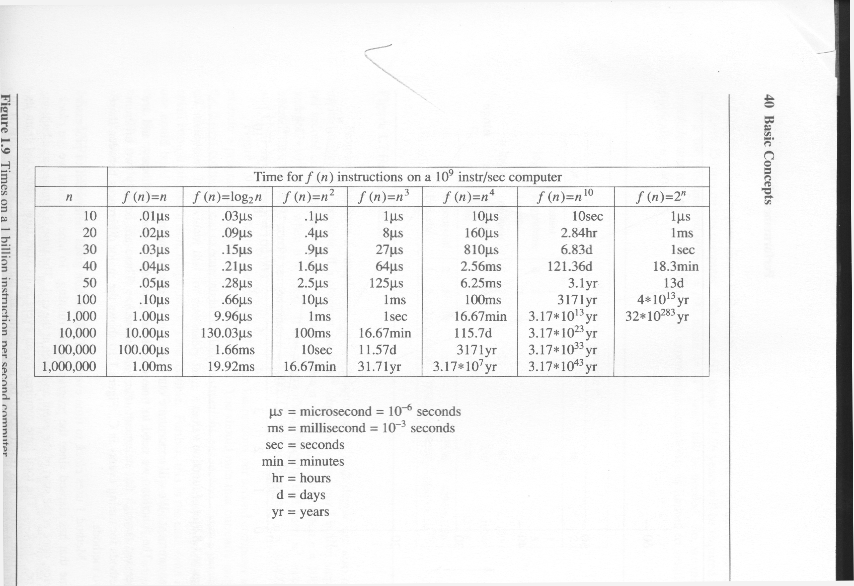

Slide 29
空间复杂度(Time Complexity)
类似于算法的时间复杂度，空间复杂度可以作为算法所需存储空间的量度。记作：
S(n)=O(f(n))
其中n为问题规模的大小。主要包括三个部分：
（1）输入数据所占用的空间。
（2）程序本身所占用的空间。
（3）辅助变量所占用的空间。
存储密度d=数据本身存储量/实际所占存储量

Slide 30
例子
例子 :
    sum1=0;
    for (k=1; k<n; k*=2)
      for (j=1; j<=n; j++)
      sum1++:
    sum2=0;
    for (k=1; k<=n; k*=2)
      for (j=1; j<=k; j++)
        sum2++;

Slide 31
课后练习
什么是算法？
什么是时间复杂度，空间复杂度？
什么线性问题，非线性问题
如何理解树，图结构
认真回顾书上例子

